Slide 1

1～5的认识和加减法
减法

Slide 2
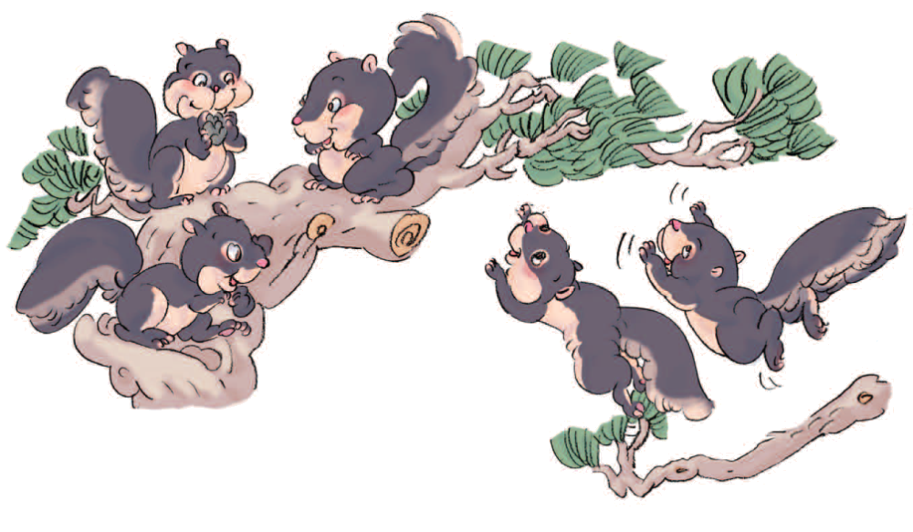
一、复习旧知
一共有多少只小松鼠啊？
列式：3+2=5

Slide 3
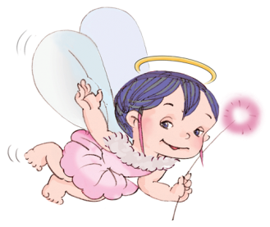

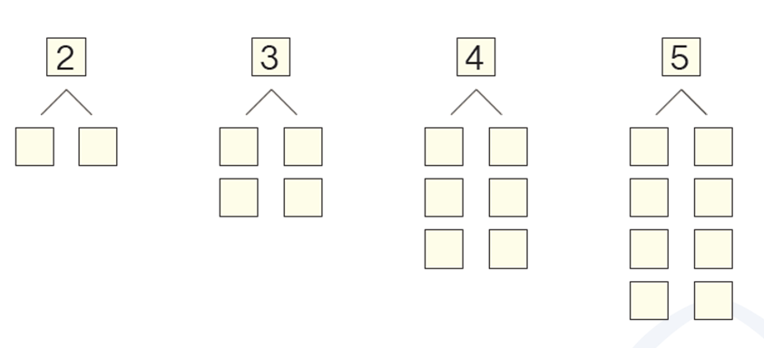
一、复习旧知
□里的数是多少？
1
1
1
2
1
3
1
4
2
1
2
2
2
3
3
1
3
2
4
1

Slide 4



Slide 5
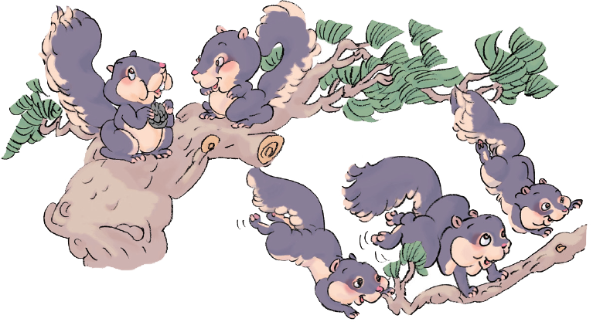
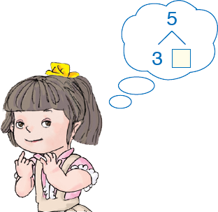
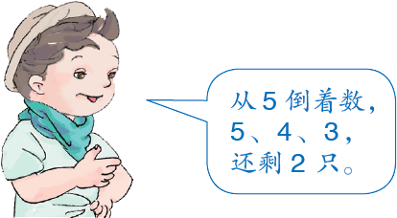
（三）理解“减法”意思
三、探究新知
5－3＝
2
1. 还有几只小松鼠在吃松果？你是怎么想的？
2. 你能用一道减法算式表示这幅图的意思吗？
3. 5－3＝2你是怎么算出来的？

Slide 6
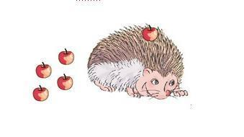
四、简洁表达，加深理解
1、先说说图意。
2、能说得更简单一些吗
3、小刺猬从5个苹果中偷偷拿走了1个，还剩下4个。你能像我这样说一说吗？
4、算式是：

Slide 7
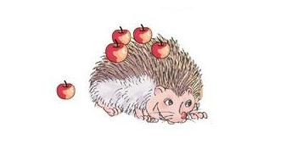
四、简洁表达，加深理解
算式是：

Slide 8
五、分层练习，辨析理解
教材第25页“做一做”的第2题。

Slide 9


五、分层练习，辨析理解
2、教材第25页“做一做”的第2题。
3－1＝□ 4－1＝□ 5－2＝□
清空
1. 涂一涂，填一填。
2. 请你用自己的方式表示出上面算式的意思。

Slide 10
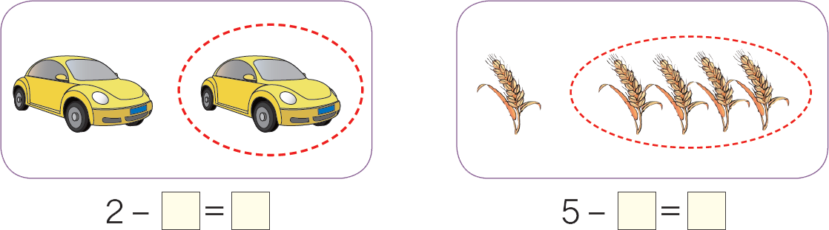
五、分层练习，辨析理解
3、练习五的第3题。
虚线表示什么意思？
4、练习五的第4题。

Slide 11
六、联系生活，巩固深化
5、练习五第5-9题。

Slide 12
谢谢！

